Slide 1
Optical Character Recognition

Slide 2
Contents
OCR
Text Detection
Text Recognition

Slide 3
OCR (Optical Character Recognition)
광학 문자 판독(OCR)
사람이 쓰거나 기계로 인쇄한 문자의 영상을 이미지 스캐너로 획득하여 기계가 읽을 수 있는 문자로 변환하는 것이다. - Wikipedia (OCR)
이미지(사진)에서 글자 위치를 찾고 인식하여 컴퓨터 텍스트로 변환하는 기술입니다. - CLOVA OCR

Slide 4
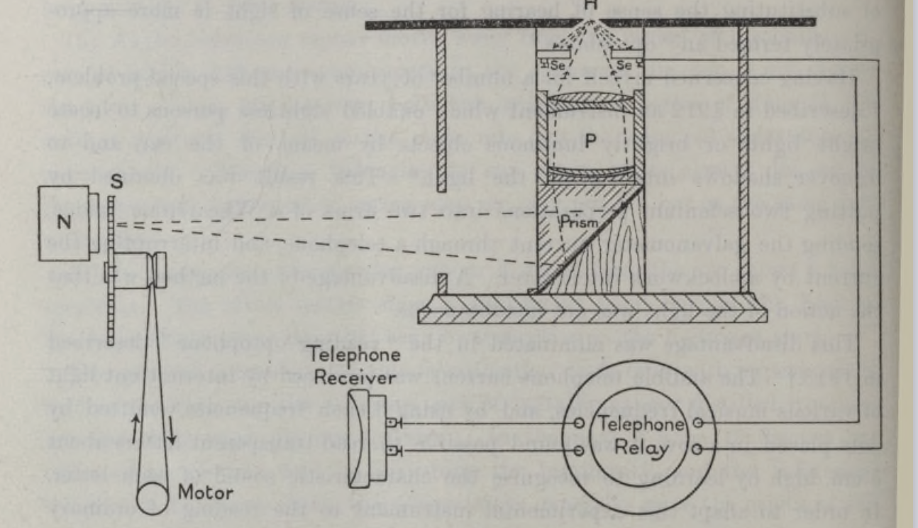
OCR - History
1914년, Emanuel Goldberg, 문자를 읽어 표준 전신 코드(standard telegraph code)로 변환하는 기계 개발
Edmund Fournier d’Albe, 서류를 수평으로 훑어 특정 문자에 관련있는 톤을 생성하는 휴대용 스캐너 개발

Slide 5
OCR - Applications
비즈니스 문서
여권
보험서류 정보 추출
교통 신호 감지
명함
…

